Slide 1
Obligaciones en materia de organización y conservación de archivos Agosto de 2018
INAI. Dirección General de Gestión de Información y Estudios

Slide 2
Módulo I. Marco normativo en materia de Transparencia y Archivos
“PRINCIPIOS DE GESTIÓN DOCUMENTAL Y ARCHIVOS”

Slide 3
Reconocer y analizar el contexto normativo y regulatorio de la gestión de documentos y la administración de archivos administrativos.

Slide 4
Reforma Constitución Política de los Estados Unidos Mexicanos en materia de Transparencia
LFTAIPG
2002
LFA
2012
LFTAIP
2016
LGPDPPSO
2017
LGA
2018
LGTAIP
2015
Reglamento de la LFTAIPG
Capítulo VII. Organización
Lineamientos Generales para la organización y conservación de los archivos del Poder Ejecutivo Federal
2015
Art. 24, fracción IV
Los SO deben constituir y mantener actualizados sus sistemas de archivo y gestión documental, conforme a la normatividad aplicable
Art. 70, fracción XLV
Los SO pongan a disposición y mantengan actualizada la información relacionada con el catálogo de disposición de archivos y la guía de archivo documental
Art. 11, fracción IV
Los SO deben constituir y mantener actualizados sus sistemas de archivo y gestión documental, conforme a la normatividad aplicable
Art. 4. …aplicable a cualquier tratamiento de datos personales que obren en soportes físicos o electrónicos, con independencia de la forma o modalidad de su creación, tipo de soporte, procesamiento, almacenamiento y organización
Art. 1 … establecer principios y bases generales para la organización, conservación, administración y preservación homogénea de los archivos en posesión de cualquier autoridad, entidad…
Lineamientos generales para la organización y conservación de los archivos de las dependencias y entidades de la APF
2004
Lineamientos para la creación y uso de Sistemas Automatizados de Gestión y Control de Documentos
2015
Lineamientos para la organización y conservación de los archivos del SNT
2016
Lineamientos Generales de Protección de Datos Personales para el Sector Público

Slide 5
¿Qué es el derecho de acceso a la información (DAI)?
La prerrogativa de toda persona para acceder a datos, registros y todo tipo de informaciones en posesión de entidades públicas o privadas que ejerzan gasto público y/o cumplen funciones de autoridad en los tres ordenes de gobierno.
Esto implica que:
Toda la información en posesión de los poderes Legislativo, Ejecutivo, Judicial, órganos autónomos, partidos políticos, sindicatos, Estados y municipios; así como las personas que reciben y ejercen recursos públicos, es pública con las excepciones del Art. 113 y 116 de la LGTAIP y LGPDPPSO. (Art. 1 LGTAIP)
La información es un bien jurídico de interés general necesario para la participación ciudadana en un régimen democrático.
EL AI un derecho humano (Art. 4 LGTAIP)
5

Slide 6
Ley General de Transparencia y Acceso a la Información Pública:
Documento: Los expedientes, reportes, estudios, actas, resoluciones, oficios, correspondencia, acuerdos, directivas, directrices, circulares, contratos, convenios, instructivos, notas, memorandos, estadísticas o bien, cualquier otro registro que documente el ejercicio de las facultades, funciones y competencias de los sujetos obligados, sus Servidores Públicos e integrantes, sin importar su fuente o fecha de elaboración. Los documentos podrán estar en cualquier medio, sea escrito, impreso, sonoro, visual, electrónico, informático u holográfico.

Slide 7
Ley Federal de Archivos
Documento de archivo: El que registra un acto administrativo, jurídico, fiscal o contable
Documento electrónico: Aquél que almacena la información en un medio que precisa de un dispositivo electrónico para su lectura.

Slide 8
Atribuciones del Sistema Nacional de Transparencia en materia de Gestión Documental y Archivos (LGTAIP, Art. 31 )
Establecer políticas para la digitalización de la información pública en posesión de los sujetos obligados y el uso de tecnologías de la información.
Contribuir a la implementación de la Plataforma Nacional de Transparencia.
Diseñar políticas para la organización, clasificación, conservación y accesibilidad de la información pública.
Coadyuvar en la elaboración y difusión, entre los sujetos obligados, de los criterios para la sistematización y conservación de archivos.
Fracción V
Fracción VII
Fracción VIII
Fracción VI
Órganos Garantes
8

Slide 9
Las Reformas al Artículo 6º de la CPEUM en materia de gestión documental y archivos (LGTAIP, LFTAIP y LFA-LGA).
Deber de los sujetos obligados de documentar todo acto que derive del ejercicio de sus facultades, competencias o funciones (articulo 18 LGTAIP)
Preservar sus documentos en archivos administrativos actualizados (artículo 24 LGTAIP)
Publicar, a través de los medios electrónicos disponibles, la información completa y actualizada sobre el ejercicio de los recursos públicos.
Permitan el acceso a la información pública y cumplan con parámetros de transparencia y rendición de cuentas.
9

Slide 10
Se presume que la información DEBE EXISTIR si se refiere a las facultades, competencias y funciones que los ordenamientos jurídicos aplicables otorgan a los sujetos obligados.
10

Slide 11
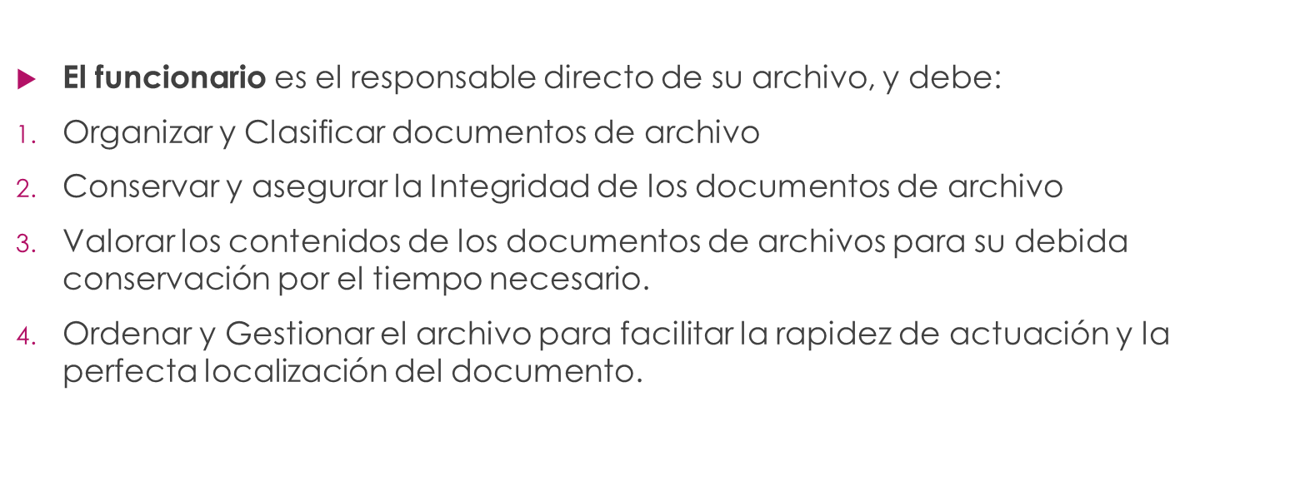
¿QUIÉN ES EL ENCARGADO DEL ARCHIVO PÚBLICO?

Slide 12
Impacto de los archivos
Gestión administrativa
Son una herramienta administrativa para el desempeño de la función publica.
Derechos y responsabilidades
Dan cuenta del cumplimiento de las obligaciones y responsabilidades del gobierno.
Memoria histórica
Constituyen la memoria del país y de las instituciones
Posibilitan el control social, político y jurídico de la administración pública.
Permiten el ejercicio del DAI y otros derechos (Derechos humanos, ARCO, etc.)
.
Contribuyen a la creación de un sentido de identidad nacional.
12

Slide 13
Pilares de los Archivos
Teoría y metodología de la Gestión de Documentos y la Administración de Archivos
Regulaciones
Técnicas
Legislación Archivística

Slide 14
Teoría y metodología de la Administración de Documentos
Teoría y metodología de la Gestión de Documentos y la Administración de Archivos
Preservación
Organización
Máxima difusión

Slide 15
ISO 27001.
Regulaciones técnicas
Norma ISAD – G/ISAAR CPF/ISDF

Slide 16
Marco jurídico Regulatorio de los Archivos Públicos
Legislación Archivística
Legislación
Archivística
Ley Federal de Transparencia 2002/Nueva Ley Federal 2016
Ley General de Transparencia 2015
Ley General de Protección de Datos en posesión de sujetos
Obligados. 2017
Ley Federal de Archivos 2012
Lineamientos para la Organización y Conservación de los Archivos del SNT. 2016
Otras disposiciones emitidas en el marco del SNT

Slide 17
Lineamientos para la Organización y Conservación de los Archivos
(DOF 04-05-2016)

Slide 18
Lineamientos para la Organización y Conservación de los Archivos
I. DISPOSICIONES GENERALES
Objeto (Primero):
Establecer las políticas y criterios para la sistematización y digitalización, así como para la conservación de los archivos en posesión de los sujetos obligados.
18

Slide 19
II. CRITERIOS PARA LA SISTEMATIZACIÓN
De las obligaciones de los sujetos obligados (Quinto y Sexto)
implementar
Grupo inter-disciplinario de gestión documental *
Espacios y equipos para los archivos *
Política interna para administrar, organizar y conservar los archivos
SIA
Documentos de Archivo
Tratamiento conforme a los Lineamientos
Resguardo
de documentos*
Instrumentos de control y consulta archivística *
Identificación de documentos *
Capacitación*
establecer
Personal competente en temas de archivo*
elaborar
19

Slide 20
II. CRITERIOS PARA LA SISTEMATIZACIÓN
Del Sistema Institucional de Archivos
Unidades e instancias (Noveno)
Sistema Institucional de Archivos
Correspon-
dencia /
Oficialía de partes
*
II. Instancias Operativas
Área Coordinadora de Archivos
*
Comité de Transparencia
Instancias normativas
Archivo de Trámite
*
Archivo Concentra-ción
*
Archivo Histórico
*
Art. 20. El SIA, es el conjunto de registros, procesos y procedimientos, criterios, estructuras, herramientas y funciones que desarrolla cada SO, de acuerdo con los procesos de gestión documental
Art. 21. El SIA de cada sujeto obligado deberá integrarse por… *
16

Slide 21
Valoración y Transferencia secundaria
Primera edad
Fase Activa
Segunda edad
Fase Semiactiva
Tercera edad
Fase Inactiva
ARCHIVO DE TRÁMITE
ARCHIVO HISTÓRICO
ARCHIVO DE CONCENTRACIÓN
CON VALOR
INFORMATIVO
EVIDENCIAL
TESTIMONIAL
CON VALOR
ADMINISTRATIVO
FISCAL/CONTABLE
LEGAL
SIN VALOR O CON VALOR PRESCRITO
Valoración y Transferencia primaria
Valoración, disposición y baja documental

Slide 22
[‎09/‎11/‎2017 04:18 p. m.] Fernando Isaac Martínez Corripio:
http://vcespresso.renata.edu.co/vc/vcIn.php?var=vgonzalez@unisalle.edu.co
IV. DE LOS DOCUMENTOS DE ARCHIVO ELECTRÓNICOS
De la digitalización
Plan de digitalización de documentos
Identificar finalidades: objetivo-alcance
Definir las etapas de la digitalización
(documentos previamente organizados)
Garantizar condiciones de acceso a la información (clasificación y metadatos)
Asegurar la No eliminación de los documentos en soporte papel.
22

Slide 23
Sistema Automatizados de Gestión Documental
Permitir
Búsqueda de expedientes y documentos
El almacenamiento
Alta de usuarios a diferentes niveles
modificaciones de los datos capturados
Emisión de alertas para las transferencias
El registro de las Unidades administrativas generadoras
Sección
Expedientes
Documentos en formato electrónico
Registrar y describir
Fondo
Serie
Cuadro general de clasificación archivística
Catálogo de disposición documental
Fechas
DAI
Gestión Documental

Slide 24
IV. DE LOS DOCUMENTOS DE ARCHIVO ELECTRÓNICOS
Gestión documental de los correos y sus archivos adjuntos
Administración de la seguridad
Administración de Archivos y almacenamiento
Herramientas de recuperación y consulta
Búsqueda texto completo tanto del mensaje como de sus adjuntos
Controles de acceso y Auditoría
Los correos electrónicos que deriven del ejercicio de las facultades o atribuciones de los sujetos obligados deberán organizarse y conservarse de acuerdo con las series documentales establecidas en el Cuadro general de clasificación archivística, y en los plazos de conservación señalados en el Catálogo de Disposición Documental
Art. 44. Los SO adoptarán medidas de organización, técnica y tecnológicas para garantizar la recuperación y preservación de los documentos de archivo electrónicos … que se encuentren en un sistema automatizado para la GD y Administración de archivos, bases de datos y correos electrónicos...
24

Slide 25
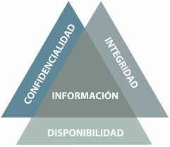
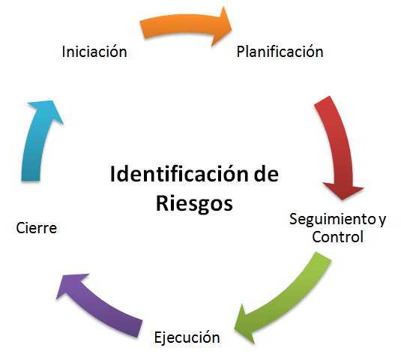
V. SEGURIDAD DE LA INFORMACIÓN
PROGRAMA DE SEGURIDAD
Maximizar
eficiencia
de servicios
Art. 60 fracción I. Establecer un programa de seguridad de la información que garantice la continuidad de la operación, minimice los riesgos y maximizar la eficiencia de los servicios, y…
25

Slide 26
TRANSITORIOS
Los sujetos obligados a partir de la entrada en vigor (04/05/2016) de los Lineamientos tendrán:
30 días
12 meses
18 meses
24 meses
Programa anual de desarrollo archivístico para el ejercicio de 2017
Designar responsables de las áreas, instancias y unidades del Sistema Institucional de Archivos
Implementación del Sistema Institucional de Archivos.
Elaborar los instrumentos de control y consulta archivísticos.
26

Slide 27
TRANSITORIOS
Los sujetos obligados a partir de la entrada en vigor de los Lineamientos tendrán:
30 días
12 meses
18 meses
24 meses
Contar con un grupo interdisciplinario
Establecer políticas de gestión documental electrónica, guarda y custodia y políticas de protección de datos.
Establecer un Programa de Preservación Digital
Instrumentación del sistema de administración de archivos y gestión documental
27

Slide 28
Ley General de Archivos
Ámbito de aplicación: Sujetos obligados señalados en el artículo 1:
Poderes Legislativo, Ejecutivo y Judicial,
Órganos autónomos,
Partidos políticos,
Fideicomisos y fondos públicos
Cualquier persona física, moral o sindicato que reciba y ejerza recursos públicos o realice actos de autoridad de la Federación,
Entidades Federativas y los municipios.

Slide 29
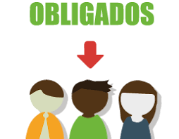
Administrar, organizar y conservar de manera homogénea los documentos de archivo que produzcan, reciban, obtengan… (Art. 11, fracción I.)
Establecer el SI(A) para la administración de sus archivos y llevar a cabo los procesos de GD (Art. 11, fracción II)
Integrar documentos en expedientes. (Art. 11, fracción III)
Conformar un grupo interdisciplinario… que coadyuve en la valoración documental. ( Art.11, fracción V)
Destinar los espacios y equipos necesarios para el funcionamiento de los archivos (Art. 11, fracción VII)
Promover el desarrollo de infraestructura y equipamiento para la gestión documental y administración de archivos (Art. 11, fracción VIII).
Contar con instrumentos de control y consulta archivísticos… CGCA, CADIDO e inventarios documentales (Art. 13)
Mantener los documentos contenidos en sus archivos en el orden original en que fueron producidos, conforme a los procesos de gestión documental que incluyen la creación, organización, acceso consulta, valoración…(Art. 12)
Cada SO es responsable de organizar y conservar sus archivos; de la operación de su SI(A); del cumplimiento de esta Ley…;
… deberán garantizar que no se sustraiga, dañen o eliminen documentos de archivo y la información a su cargo. (Art. 10)
Contar y poner a disposición del público la Guía de archivo documental y el índice de expedientes clasificados como reservados a que hacer referencia la LGTAIP. (Art. 14) Catálogo de disposición documental Art. 70 XLV LGTAIP
De las obligaciones

Slide 30
Sistema Nacional de Archivos
Archivos Públicos: Federales, Estatales y Municipales
Sistemas Institucionales de Archivos
Archivos de otros sujetos obligados: Partidos Políticos/Sindicatos
Archivos privados y de particulares

Slide 31
Puntos Relevantes
Archivos históricos son fuente de acceso público sin restricciones.
interés general
Sin clasificación
violaciones graves a derechos humanos o delitos de lesa humanidad
Los documentos con valor histórico que contengan datos personales sensibles deben permanecer en archivo de concentración por 70 años.
ACCESO RESTRINGIDO (régimen especial) y únicamente se libera cuando se trate de estudios académicos, el interés público sea mayor o beneficie al titular de la información

Slide 32
Normal: Plazos del Catálogo de Disposición Documental (no más de 25 años). Restricción conforme a las leyes de transparencia.
TRÁMITE
CONCENTRACIÓN
HISTÓRICO
Valor histórico y datos personales sensibles (70 años)
Con restricciones.
Expedientes sin restricción. Interés público
Artículo 5 LGTAIP. No podrá clasificarse como reservada aquella información que esté relacionada con violaciones graves a derechos humanos o delitos de lesa humanidad, así como actos de corrupción.
CADIDO 25 años

Slide 33
Esto es recurrible.
Los particulares podrán impugnar las determinaciones o resoluciones de los organismos garantes a que se refiere el presente artículo, ante el Poder Judicial de la Federación Amparo
Profesionalización de los procesos de valoración. Esta labor es estratégica para garantizar el reguardo de información valiosa y clave en la memoria de la gestión pública, pues es el momento en el que se decide qué documentos se conservarán y cuáles se darán de baja (destruirán) y en qué plazos.

Slide 34
El responsable del área coordinadora de archivos propiciará la integración y formalización del grupo interdisciplinario integrado por:
I. Jurídica;
II. Planeación y/o mejora continua;
III. Coordinación de archivos;
IV. Tecnologías de la información;
V. Unidad de Transparencia;
VI. Órgano Interno de Control, y
VII. Las áreas o unidades administrativas productoras de la documentación
Es necesario que el grupo sea en efecto multidisciplinario, pues se trata de una labor archivística y no administrativa.

Slide 35
Obligaciones de los responsables de un archivo histórico (Artículo 40 LGA)
Formular políticas y estrategias archivísticas que fomenten la preservación y difusión de los documentos históricos;
b. Desarrollar programas de difusión de los documentos históricos
c. Elaborar y difundir los instrumentos de consulta que permitan la localización de los documentos resguardados en los fondos y colecciones
d. Implementar programas de exposiciones presenciales y virtuales para divulgar el patrimonio documental;
e. Implementar programas con actividades pedagógicas

Slide 36
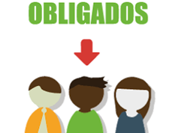
Ley General de Archivos
Publicación en DOF
Entrada en vigor
Implementar SIA
Armonización de leyes locales
Congresos estatales
Establecer programas de capacitación en materia de gestión documental y administración de archivos
1 año
1 año
6 meses
Día 365
Día 1

Slide 37
La LGPDPPSO es aplicable a cualquier tratamiento de datos personales que obren en soportes físicos o electrónicos, con independencia de la forma o modalidad de su creación, tipo de soporte, procesamiento, almacenamiento y organización (Artículo 4)
¿Qué implica el tratamiento?
Cualquier operación o conjunto de operaciones efectuadas mediante procedimientos manuales o automatizados aplicados a los datos personales, relacionadas con la obtención, uso, registro, organización, conservación, elaboración, utilización, comunicación, difusión, almacenamiento, posesión, acceso, manejo, aprovechamiento, divulgación, transferencia o disposición de datos personales. (Artículo 3 fracción XXXIII)
El Estado garantizará la privacidad de los individuos y deberá velar porque terceras personas no incurran en conductas que puedan afectarla arbitrariamente. (Artículo 6)
Archivo: El conjunto orgánico de documentos en cualquier soporte, que son producidos o recibidos por los sujetos obligados o los particulares en el ejercicio de sus atribuciones o en el desarrollo de sus actividades.
(LOCA-SNT)
37

Slide 38
Los plazos de conservación de los Datos Personales
LGPDPPSO, Artículo 23
1. No deberán exceder aquéllos que sean necesarios para el cumplimiento de las finalidades que justificaron su tratamiento.
Aviso de Privacidad
Catálogo de disposición documental
2. Además, atender los aspectos administrativos, contables, fiscales, jurídicos e históricos de los datos personales.
Plazos de conservación
38

Slide 39
Los plazos de conservación de los Datos Personales
LGPDPPSO, Artículo 23
Supresión: La baja archivística de los datos personales conforme a la normativa archivística aplicable, que resulte en la eliminación, borrado o destrucción de los datos personales bajo las medidas de seguridad previamente establecidas por el responsable (Art. 3 fracción XXX).
4. Cuando los datos personales hayan dejado de ser necesarios conforme al aviso de privacidad y deban ser suprimidos, previo bloqueo en su caso, y con relación a una solicitud de cancelación, y sea solicitada la supresión de datos personales por su titular.
Baja “archivística” del dato
LGPDPPSO
La eliminación de aquella documentación que haya prescrito en sus valores administrativos, legales, fiscales o contables, y que no contenga valores históricos.
Que la documentación no se encuentre clasificada como reservada o confidencial y sin valor histórico.
LOCA-SNT
Baja documental
LOCA-SNT

Slide 40
El responsable deberá :
Establecer y documentar los procedimientos para la conservación
Mecanismos para cumplir con los plazos fijados para la supresión previo bloqueo, de los datos personales,
Medidas de seguridad en el sistema de gestión.
La identificación y conservación de datos personales
Que las políticas públicas, programas, servicios, sistemas o plataformas informáticas, aplicaciones electrónicas o cualquier otra tecnología que implique el tratamiento de datos personales, cumplan con las obligaciones previstas en la normatividad.
.
Sistema Institucional de Archivos
Sistema de administración de archivos y gestión documental.
Servicios de almacenamiento y gestión de archivos en la nube
LOCA-SNT
40

Slide 41
Seguridad
Medidas de Seguridad LGPDPPSO
Medidas de Seguridad LOC-SNT
Los SO adoptarán las medidas organizativas, técnicas y tecnológicas para garantizar la recuperación y conservación de los documentos electrónicos…
Trigésimo
Administrativas
Documento “políticas” de Seguridad*
Adoptar un programa de seguridad de la información
Quincuagésimo octavo
Físicas
Implementar controles que
incluyan políticas, procesos, procedimientos, estructuras organizacionales y
funciones de software y hardware
Quincuagésimo octavo
Técnicas
*Instrumento que describe… las medidas de seguridad técnicas, físicas y
administrativas adoptadas por el responsable para garantizar la confidencialidad, integridad y disponibilidad de los datos personales que posee;
41

Slide 42
G R A C I A S
INAI. Dirección General de Gestión de Información y Estudios
42

